Slide 1
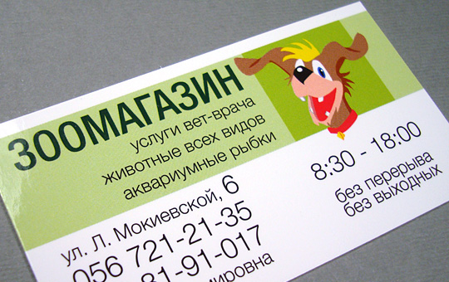
ВИЗИТКА
Подготовила Учитель ИЗО и МХК Смолина О.В.
МКОУ «Новобатуринская СОШ»

Slide 2
Визитная карточка (визитка) — традиционный носитель контактной информации о человеке или организации. Изготавливается из бумаги, картонаили пластика небольшого формата, существует также вариант CD-визитки, выполненный на уменьшенной до 50×90 мм поверхности CD-диска. Существуют также визитные карточки, изготовленные из дерева (деревянный шпон) и металла.

Slide 3
Визитка включает имя владельца, компанию (обычно с логотипом) и контактную информацию (адрес, телефонный номер и/или адрес электронной почты).

Slide 4
В переносном смысле выражение «визитная карточка чего-либо» означает какой-либо отличительный, очень характерный (и, как правило, положительный) признак, однозначно указывающий на его обладателя, и, как правило, принесший ему широкую известность или популярность.

Slide 5
Визитки условно можно разделить на виды: личные (семейные), деловые и корпоративные.
Личные визитки в основном используются в неформальном общении при дружеском знакомстве. Также популярны они среди фрилансеров. В такой визитке, как правило, указываются имя, фамилия и телефонный номер владельца. Должность и адрес в этой визитке можно опустить. Печать визитки может быть исполнена в любом стиле и разрабатываться в соответствии с индивидуальными предпочтениями владельца.

Slide 6
Корпоративная визитная карточка, как правило, не содержит имён и фамилий. При печати в ней указывается информация о компании, сфера деятельности, перечень предоставляемых услуг, контактные телефоны, карта проезда, адрес веб-страницы. Обычно корпоративная визитка отражает фирменный стиль компании. Имеет рекламный характер и в основном используется на выставках, конференциях, съездах.

Slide 7
Деловая визитка используется в бизнесе, на официальных встречах и переговорах, для предоставления контактной информации своим будущим клиентам. На деловых визитках обязательно указываются имя, фамилия, должность бизнесмена, а также название фирмы и вид её деятельности. В соответствии с общемировой практикой и по правилам русского языка сначала должны быть указаны имя, отчество, а затем — фамилия. В разработке визитки используется фирменный стиль компании и логотип. Такие визитки обычно имеют строгий дизайн.

Slide 8
Самый популярный размер визитной карточки в странах — 90×50 мм. иногда 85×55 мм. Почему такой формат?

Slide 9
Задание: придумать макет личной карточки.
Размер не имеет значение.
Охарактеризуйте себя.
Ваши увлечения, ваш характер, ваши наклонности.
Пишите печатным текстом красиво.
Обозначьте границы карточки.

